Slide 1
Επείγοντα στην ογκολογία
Μαρουσα κουβελα
Πνευμονολογος
Ακαδημαϊκοσ υποτροφοσ εκπα
Ογκολογικο τμημα – γ’πανεπιστημιακη παθολογικη κλινικη ννθα «η σωτηρια»

Slide 2
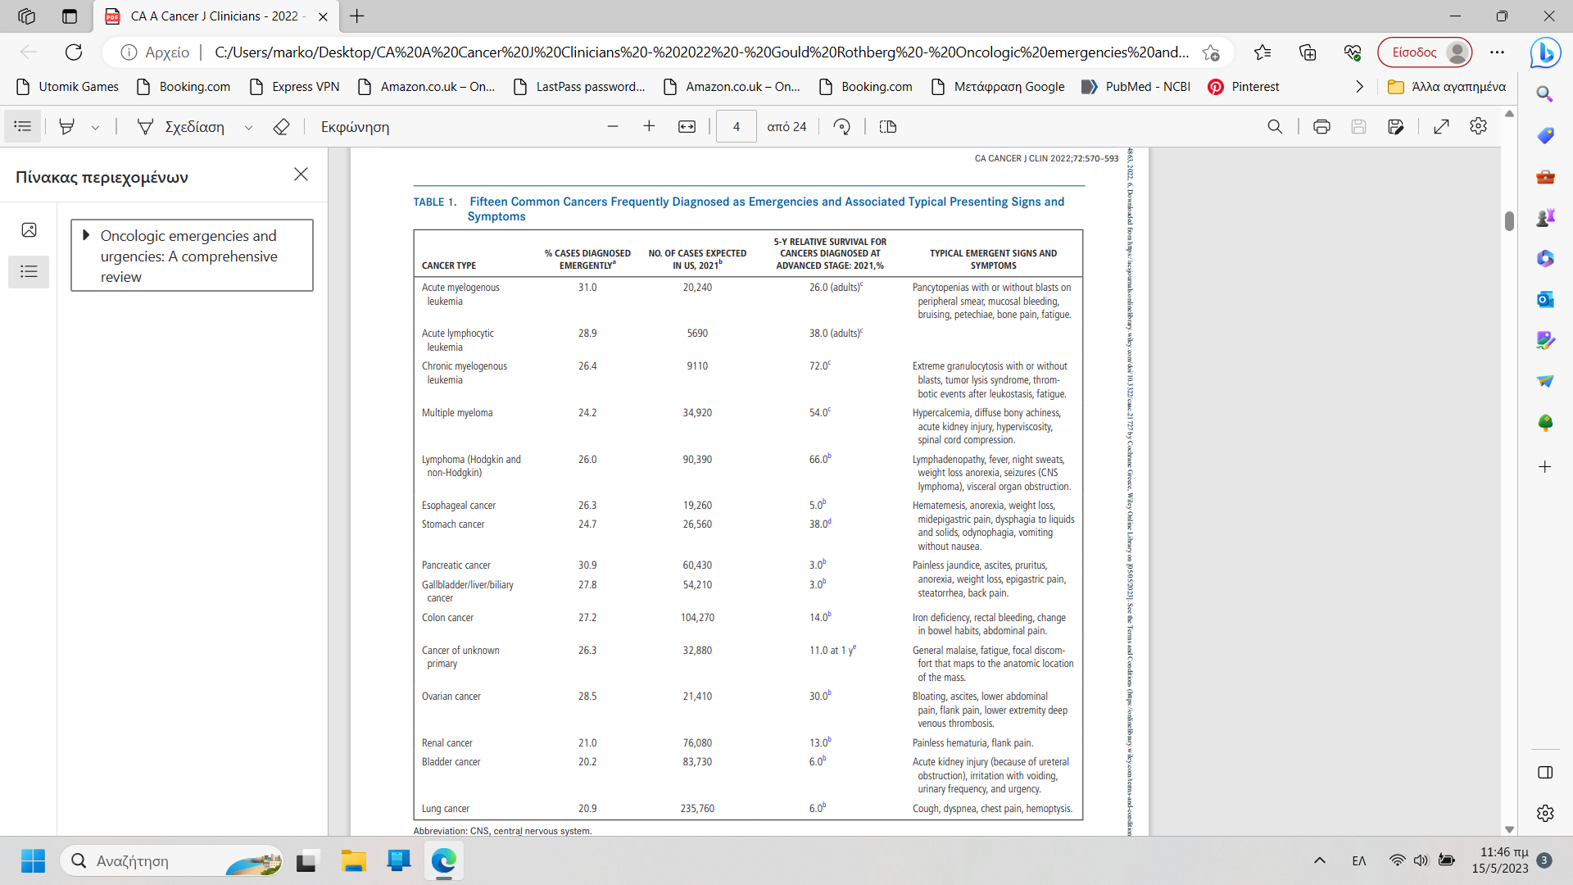
Gould Rothberg BE et al. Oncologic emergencies and urgencies: A comprehensive review. CA Cancer J Clin. 2022 Nov;72(6):570-593

Slide 3
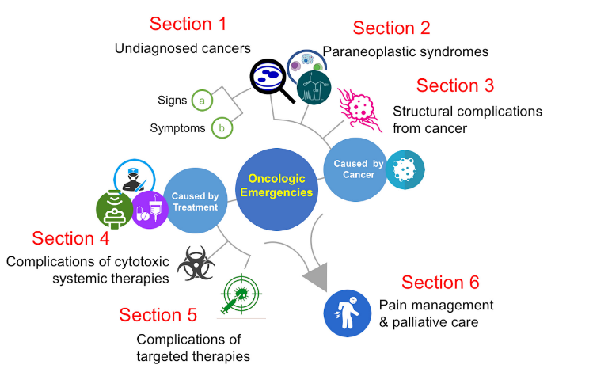
Επείγοντα στην ογκολογία

Slide 4
Παρανεοπλασματικά σύνδρομα
Σύνδρομο απρόσφορης έκκρισης αντιδιουρητικής ορμόνης (SIADH)
Υπερασβεστιαιμία
Έκτοπη έκκριση ACTH
Ινσουλίνωμα
Γατρίνωμα
Σύνδρομο καρκινοειδούς

Slide 5
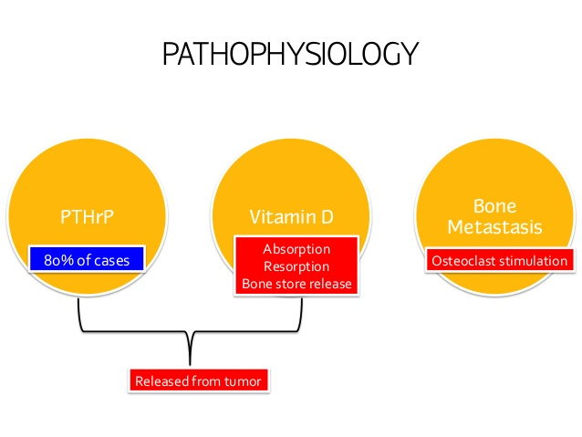
Παθοφυσιολογία

Slide 6
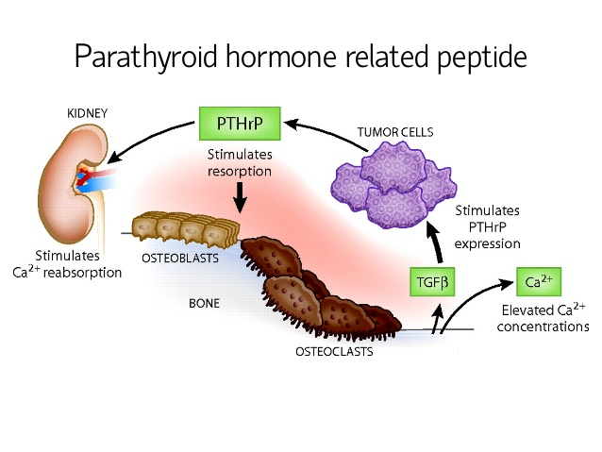

Slide 7
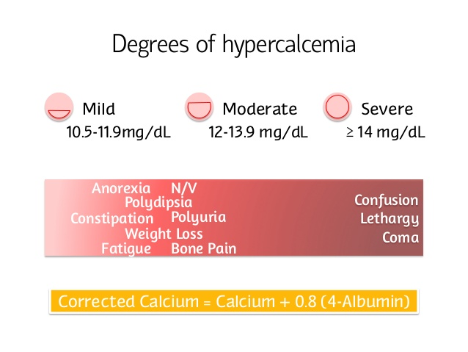
Διαβάθμιση υπερασβεστιαιμίας

Slide 8
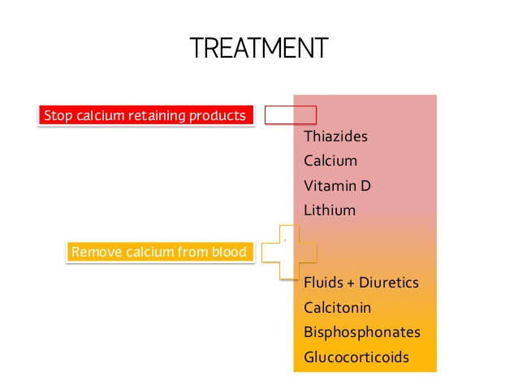
Θεραπεία

Slide 9
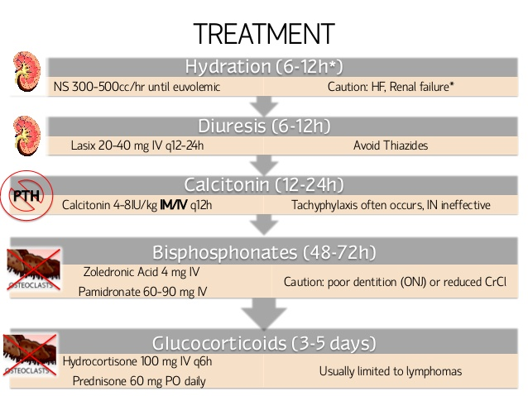
Θεραπεία

Slide 10
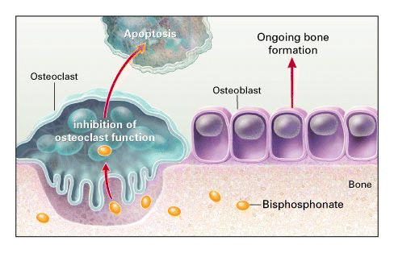
Διφωσφονικά

Slide 11
Επείγοντα στην ογκολογία

Slide 12
Επιπλοκές από τοπική επέκταση
Αγγειακές επιπλοκές
  Φλεβική θρομβοεμβολική νόσος
  Σύνδρομο άνω κοίλης φλέβας
  Αιμορραγία γαστρεντερικού
  Αιμόπτυση
Νευρολογικές επιπλοκές
  Κακοήθης πίεση νωτιαίου μυελού
  Αυξημένη ενδοκρανιακή πίεση
Απόφραξη
  Απόφραξη αεραγωγού
  Απόφραξη εντέρου
  Απόφραξη χοληδόχου πόρου
  Αποφρακτική ουροπάθεια

Slide 13
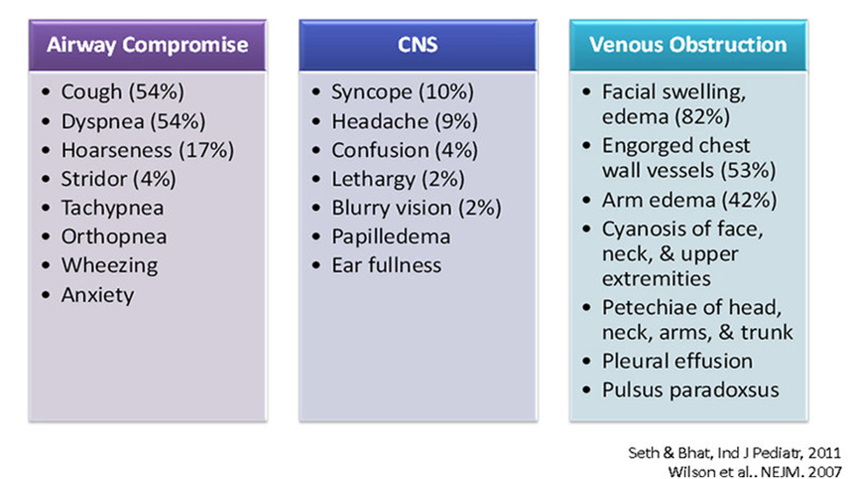
Συμπτώματα

Slide 14
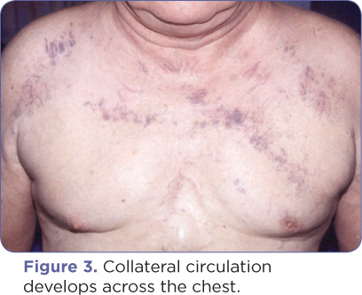
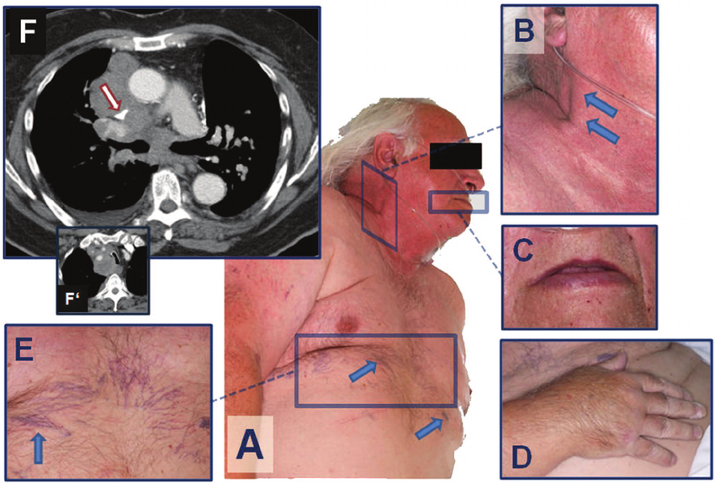
Συμπτώματα

Slide 15
Σύνδρομο άνω κοίλης φλέβας

Slide 16
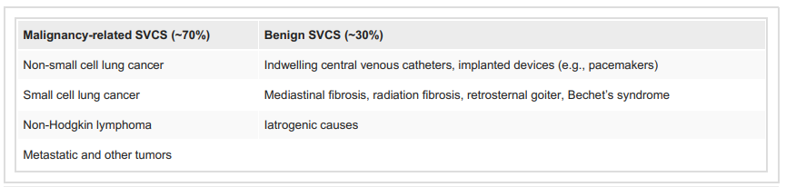
Αίτια
Patriarcheas V, Grammoustianou M, Ptohis N, Thanou I, Kostis M, Gkiozos I, Charpidou A, Trontzas I, Syrigos N, Kotteas E, Dimakakos E. Malignant Superior Vena Cava Syndrome: State of the Art. Cureus. 2022 Jan 4;14(1):e20924.

Slide 17
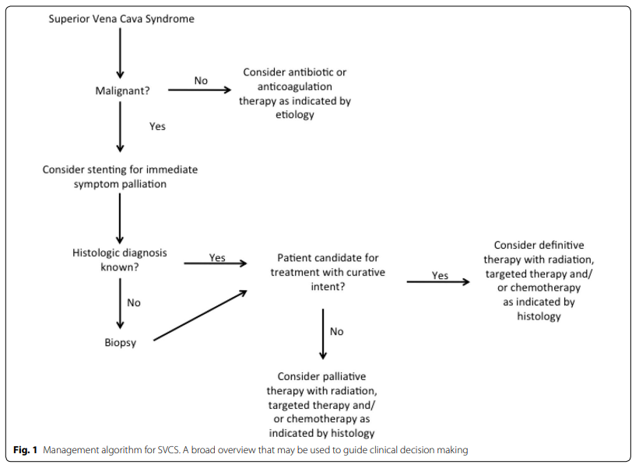
Αντιμετώπιση
Straka C, Ying J, Kong FM, Willey CD, Kaminski J, Kim DW. Review of evolving etiologies, implications and treatment strategies for the superior vena cava syndrome. Springerplus. 2016 Feb 29;5:229. doi: 10.1186/s40064-016-1900-7

Slide 18
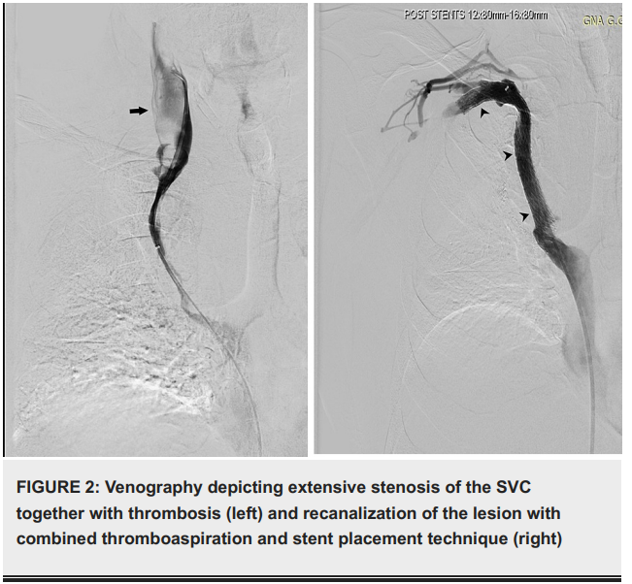
Patriarcheas V, Grammoustianou M, Ptohis N, Thanou I, Kostis M, Gkiozos I, Charpidou A, Trontzas I, Syrigos N, Kotteas E, Dimakakos E. Malignant Superior Vena Cava Syndrome: State of the Art. Cureus. 2022 Jan 4;14(1):e20924.

Slide 19
Επιπλοκές από τοπική επέκταση
Αγγειακές επιπλοκές
  Φλεβική θρομβοεμβολική νόσος
  Σύνδρομο άνω κοίλης φλέβας
  Αιμορραγία γαστρεντερικού
  Αιμόπτυση
Νευρολογικές επιπλοκές
  Κακοήθης πίεση νωτιαίου μυελού
  Αυξημένη ενδοκρανιακή πίεση
Απόφραξη
  Απόφραξη αεραγωγού
  Απόφραξη εντέρου
  Απόφραξη χοληδόχου πόρου
  Αποφρακτική ουροπάθεια

Slide 20
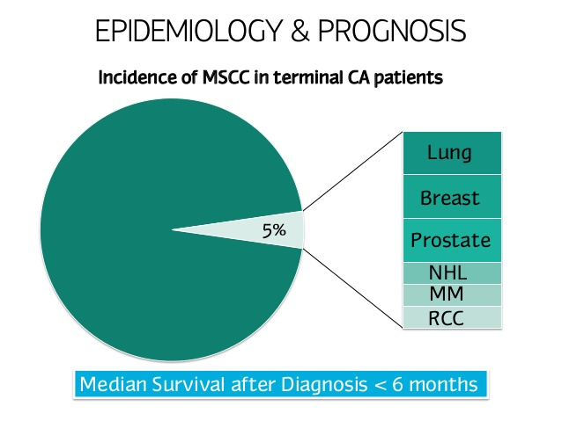
Επιδημιολογία και πρόγνωση

Slide 21
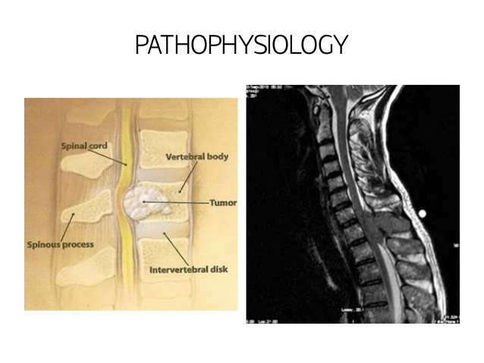
Παθοφυσιολογία

Slide 22
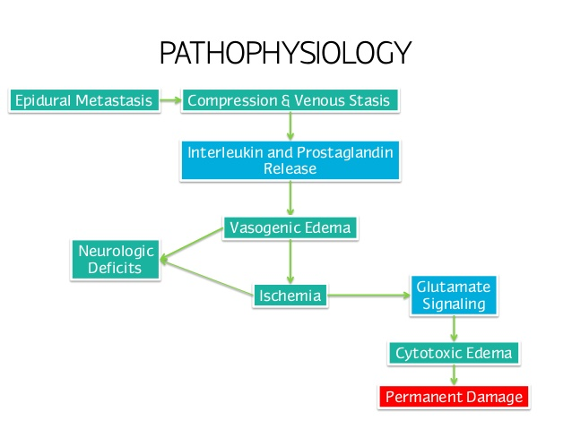
Παθοφυσιολογία

Slide 23
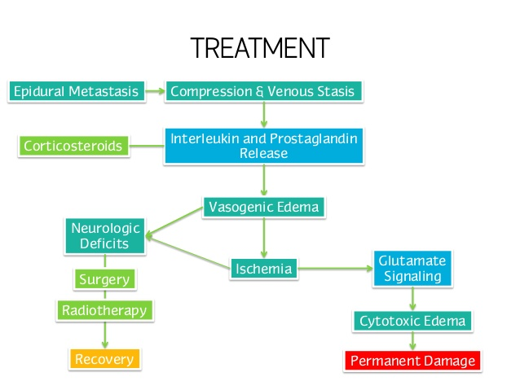
Παθοφυσιολογία

Slide 24
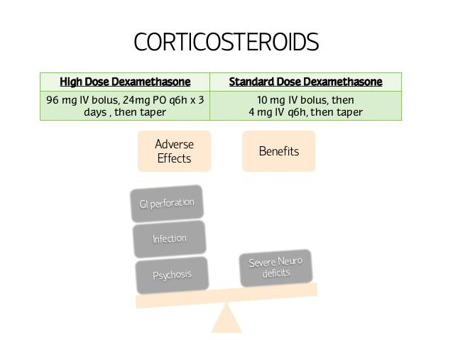
Κορτικοστεροειδή

Slide 25
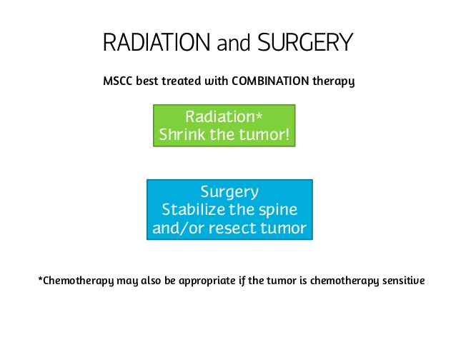
Ακτινοθεραπεία και χειρουργική αποκατάσταση

Slide 26
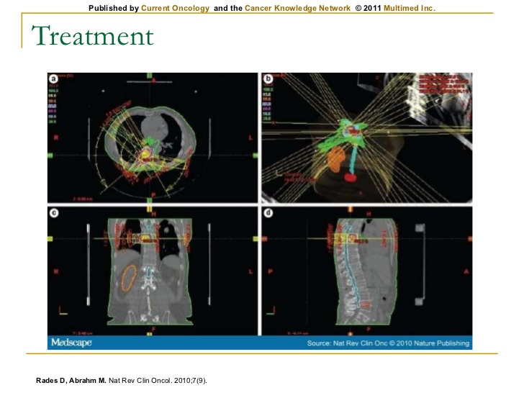
Θεραπεία

Slide 27
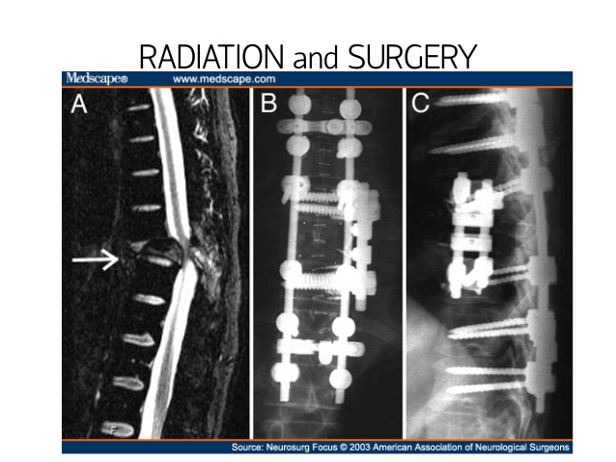
Ακτινοθεραπεία και χειρουργική αποκατάστασηη

Slide 28
Επιπλοκές από τοπική επέκταση
Αγγειακές επιπλοκές
  Φλεβική θρομβοεμβολική νόσος
  Σύνδρομο άνω κοίλης φλέβας
  Αιμορραγία γαστρεντερικού
  Αιμόπτυση
Νευρολογικές επιπλοκές
  Κακοήθης πίεση νωτιαίου μυελού
  Αυξημένη ενδοκρανιακή πίεση
Απόφραξη
  Απόφραξη αεραγωγού
  Απόφραξη εντέρου
  Απόφραξη χοληδόχου πόρου
  Αποφρακτική ουροπάθεια

Slide 29
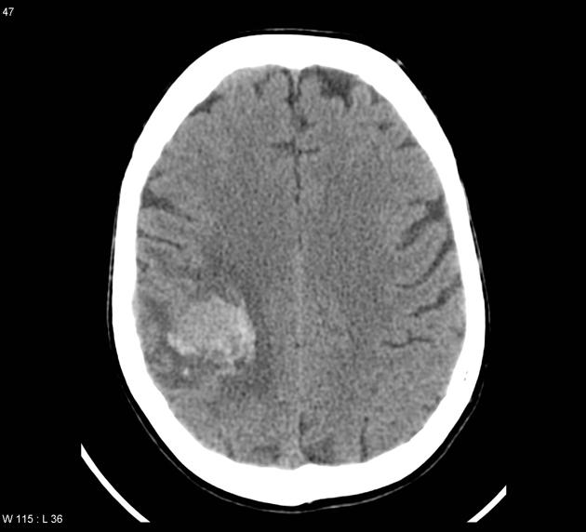
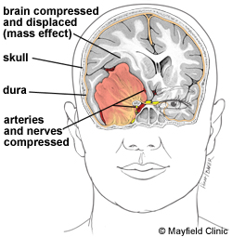

Slide 30
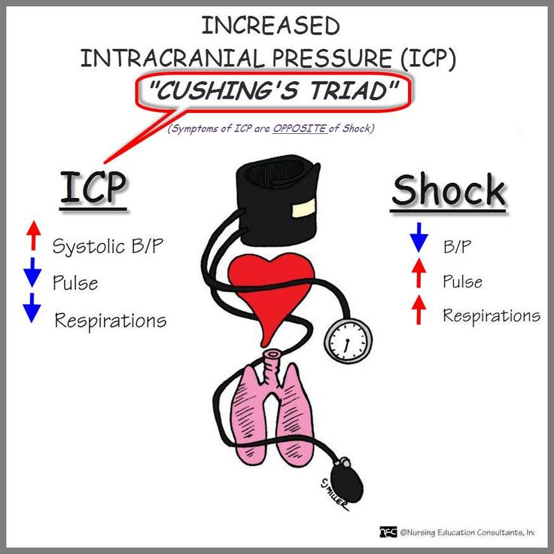

Slide 31
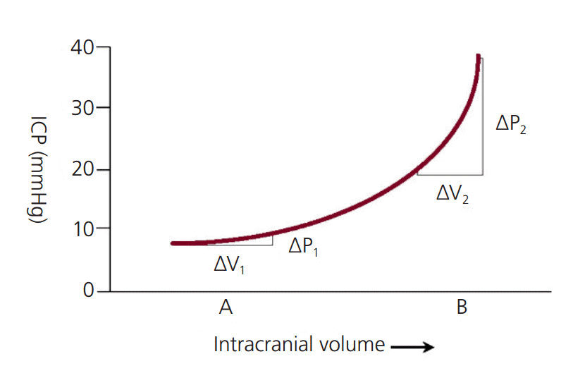
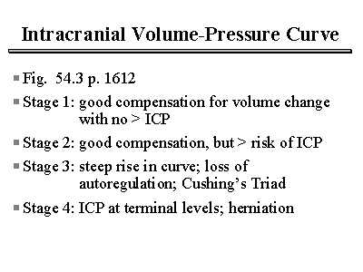

Slide 32
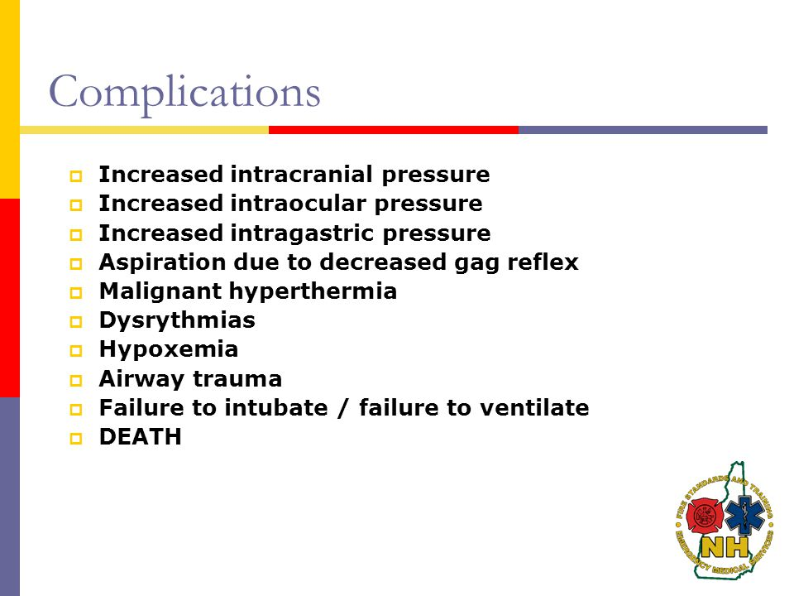
Επιπλοκές

Slide 33
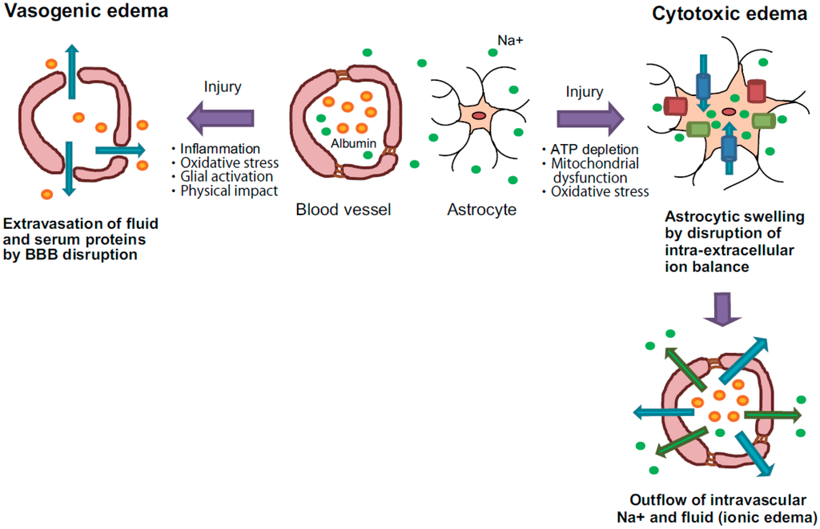
Αντιμετώπιση
Δεξαμεθαζόνη
Μαννιτόλη
Ακτινοθεραπεία

Slide 34
Επείγοντα στην ογκολογία

Slide 35
Επιπλοκές σχετιζόμενες με θεραπεία
Ουδετεροπενικό εμπύρετο
Σύνδρομο λύσης όγκου
Σοβαρή αναιμία
Διάρροια
Βλεννογονίτιδα
Πνευμονίτιδα από ακτινοθεραπεία
Πνευμονίτιδα από ανοσοθεραπεία
Μυοκαρδιοπάθεια
Αιμορραγική κυστίτιδα
Υπερέμεση
Αντιδράσεις υπερευαισθησίας

Slide 36
Εμπύρετος ουδετεροπενία
Ορισμός:
Θερμοκρασία >38.3°C για δύο διαδοχικές μετρήσεις ή θερμοκρασία >38.0°C για 2 ώρες και απόλυτος αριθμός ουδετεροφίλων <0,5/μL
Klastersky J et al; ESMO Guidelines Committee. Management of febrile neutropaenia: ESMO Clinical Practice Guidelines. Ann Oncol. 2016 Sep;27(suppl 5):v111-v118

Slide 37
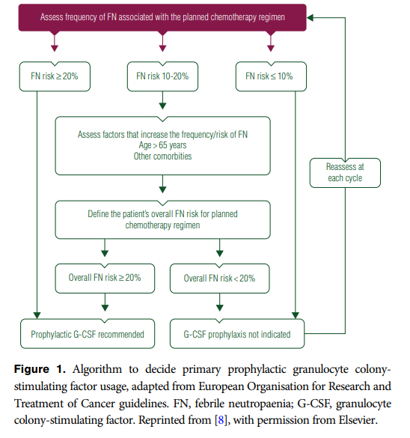
Klastersky J et al; ESMO Guidelines Committee. Management of febrile neutropaenia: ESMO Clinical Practice Guidelines. Ann Oncol. 2016 Sep;27(suppl 5):v111-v118

Slide 38
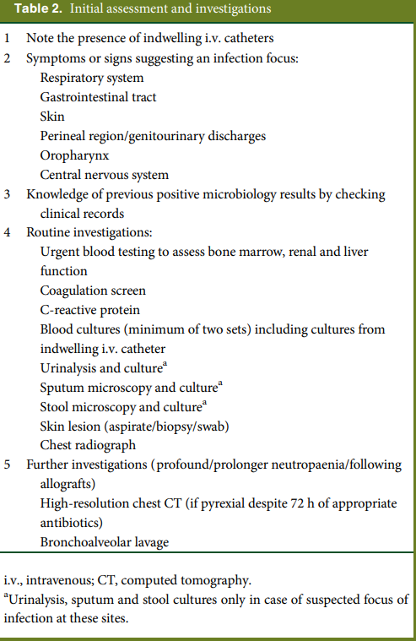
Klastersky J et al; ESMO Guidelines Committee. Management of febrile neutropaenia: ESMO Clinical Practice Guidelines. Ann Oncol. 2016 Sep;27(suppl 5):v111-v118

Slide 39
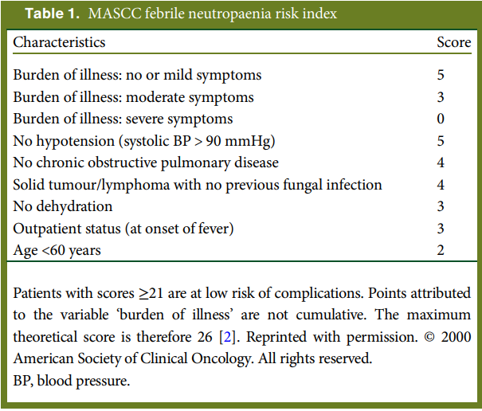
Klastersky J et al; ESMO Guidelines Committee. Management of febrile neutropaenia: ESMO Clinical Practice Guidelines. Ann Oncol. 2016 Sep;27(suppl 5):v111-v118

Slide 40
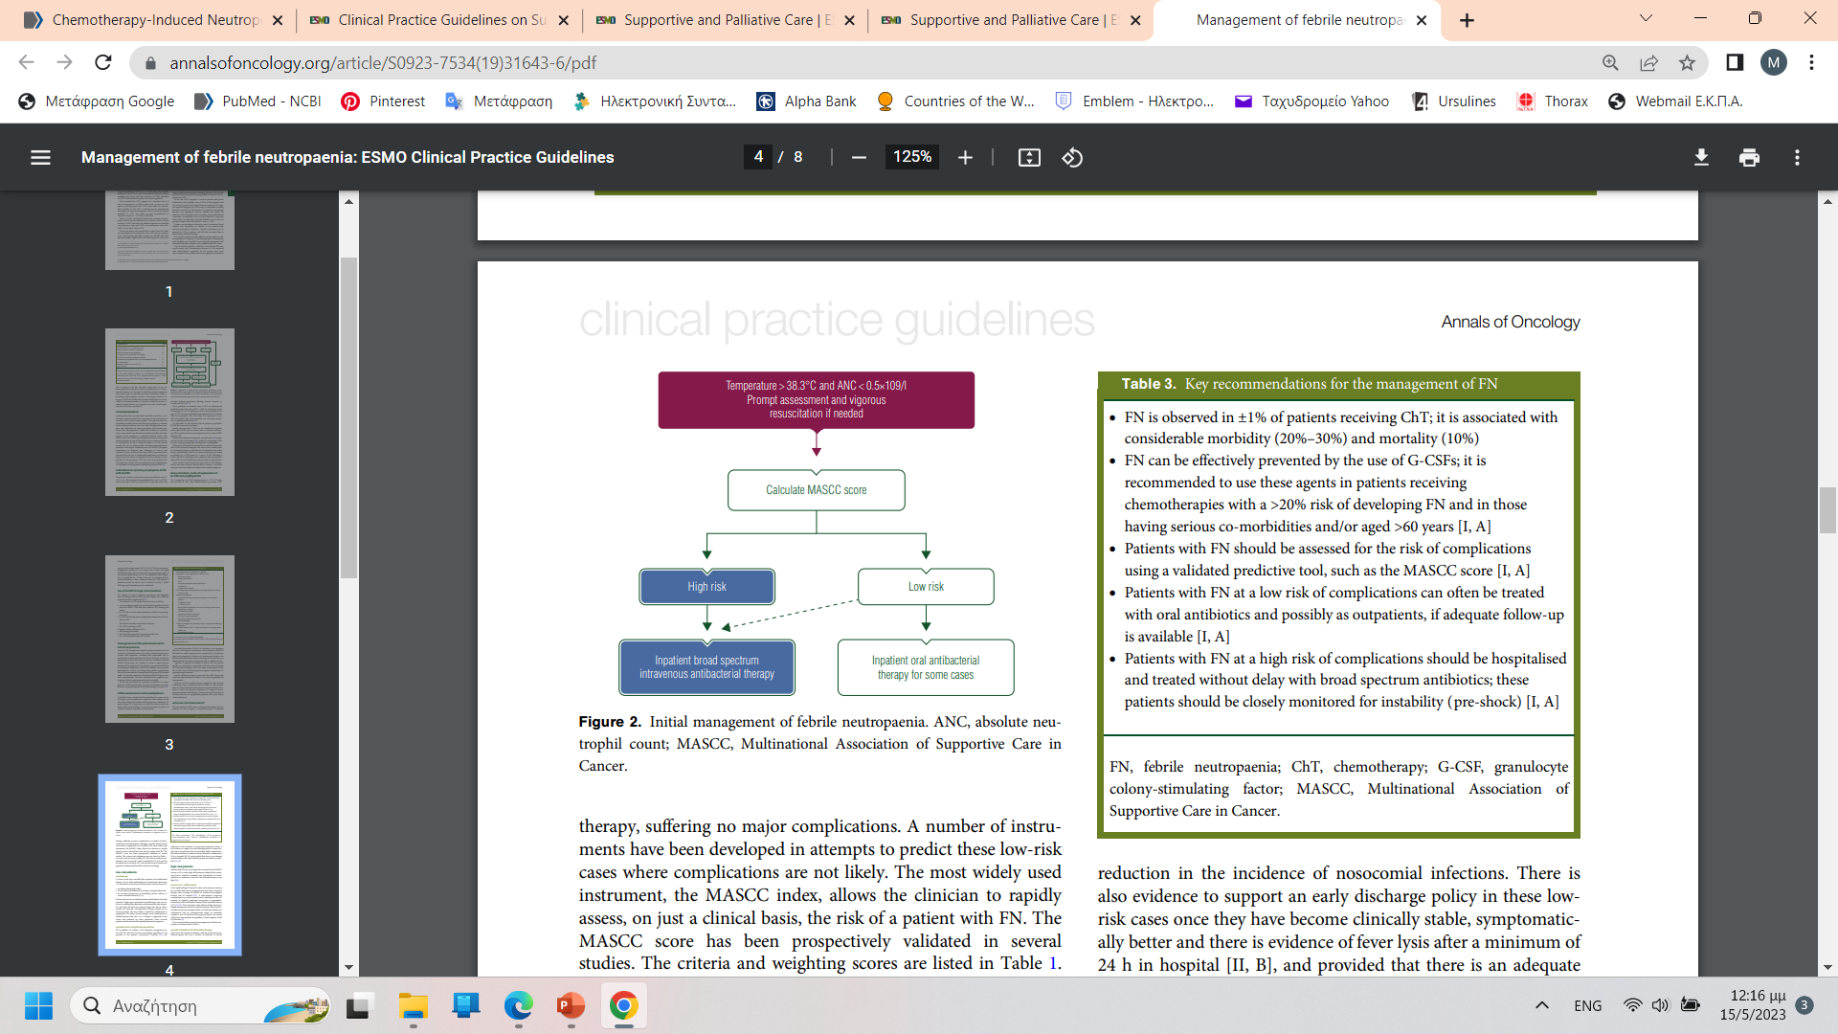
Klastersky J et al; ESMO Guidelines Committee. Management of febrile neutropaenia: ESMO Clinical Practice Guidelines. Ann Oncol. 2016 Sep;27(suppl 5):v111-v118

Slide 41
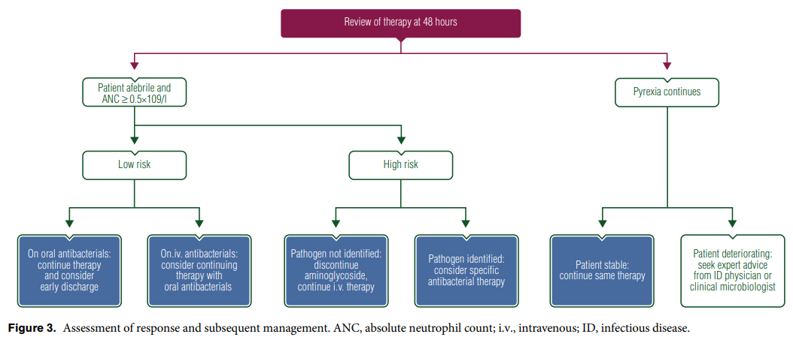
Klastersky J et al; ESMO Guidelines Committee. Management of febrile neutropaenia: ESMO Clinical Practice Guidelines. Ann Oncol. 2016 Sep;27(suppl 5):v111-v118

Slide 42
Klastersky J et al; ESMO Guidelines Committee. Management of febrile neutropaenia: ESMO Clinical Practice Guidelines. Ann Oncol. 2016 Sep;27(suppl 5):v111-v118

Slide 43
Επιπλοκές σχετιζόμενες με θεραπεία
Ουδετεροπενικό εμπύρετο
Σύνδρομο λύσης όγκου
Σοβαρή αναιμία
Διάρροια
Βλεννογονίτιδα
Πνευμονίτιδα από ακτινοθεραπεία
Πνευμονίτιδα από ανοσοθεραπεία
Μυοκαρδιοπάθεια
Αιμορραγική κυστίτιδα
Υπερέμεση
Αντιδράσεις υπερευαισθησίας

Slide 44
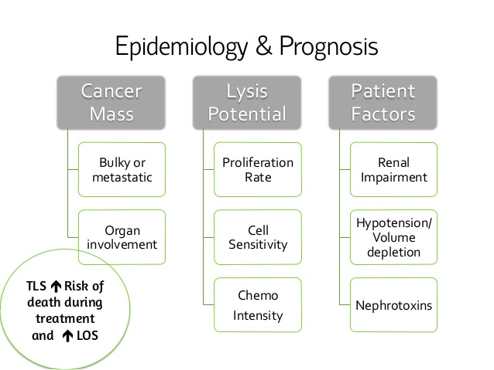
Επιδημιολογία και πρόγνωση

Slide 45
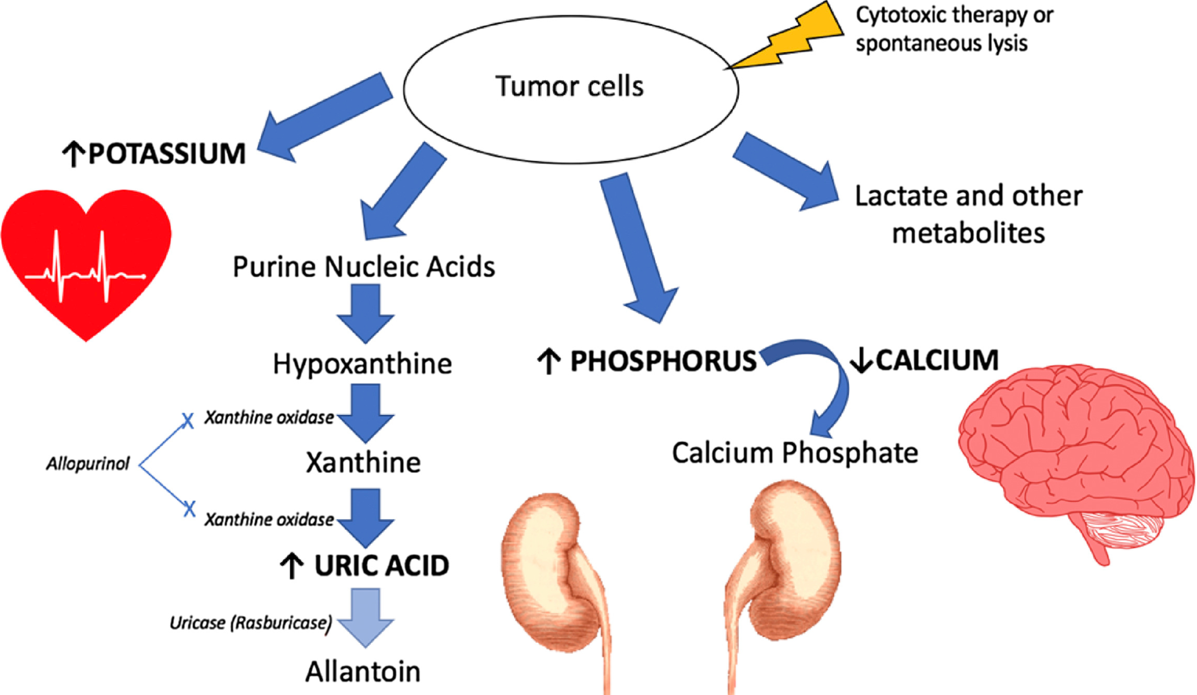

Slide 46
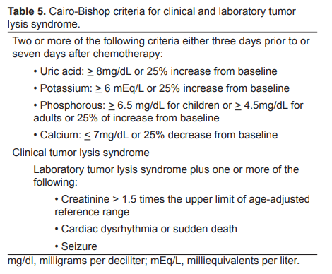

Slide 47
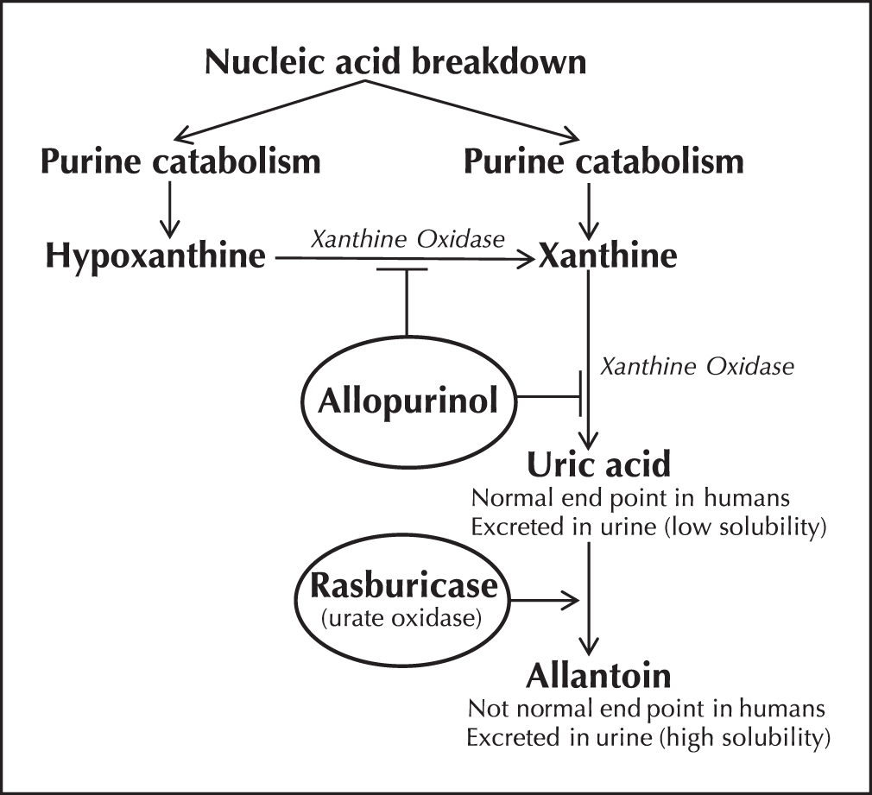
From: Tumor Lysis Syndrome
Figure Legend:
Catabolism of purines and mechanism of action of hypouricemic agents. Reprinted from Abu-Alfa AK, Younes A. Tumor lysis syndrome and acute kidney injury: evaluation, prevention, and management. Am J Kidney Dis. 2010;55(5)(suppl 3):S1–S13, with permission from Elsevier.¹³
Arch Pathol Lab Med. 2018;143(3):386-393. doi:10.5858/arpa.2017-0278-RS
Notes:
47

Slide 48
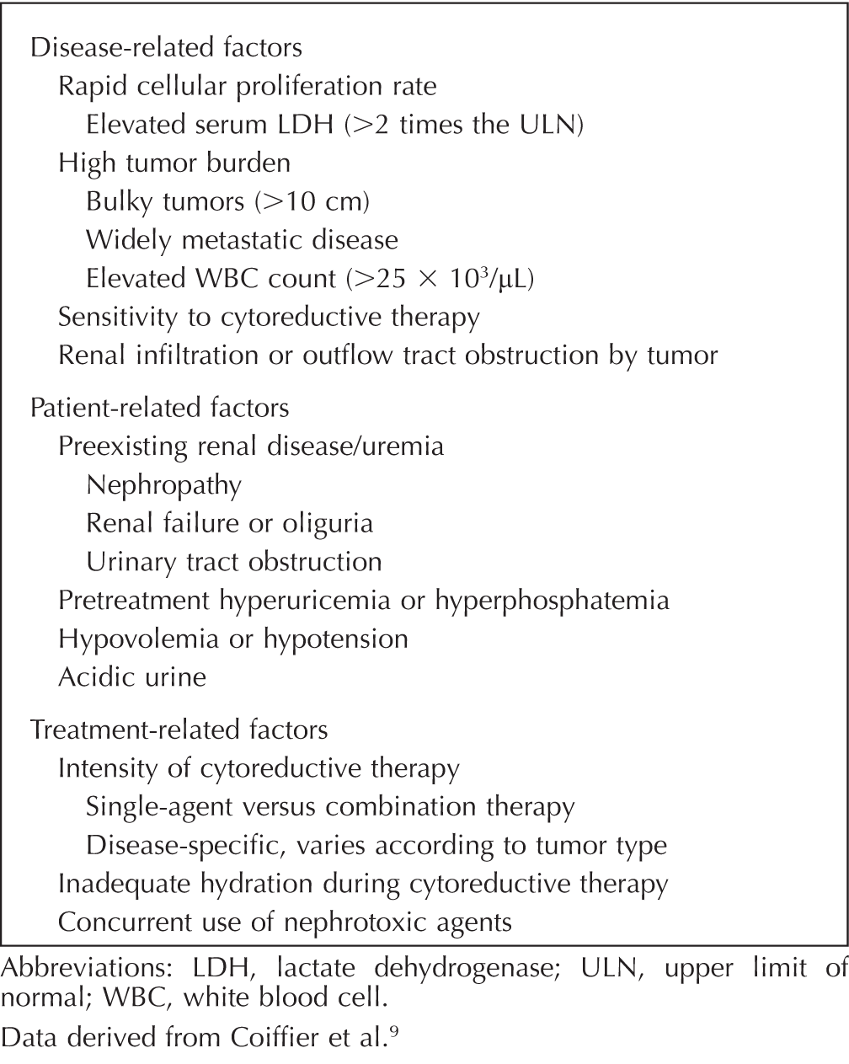
Risk factors for TLS
Arch Pathol Lab Med. 2018;143(3):386-393. doi:10.5858/arpa.2017-0278-RS

Slide 49
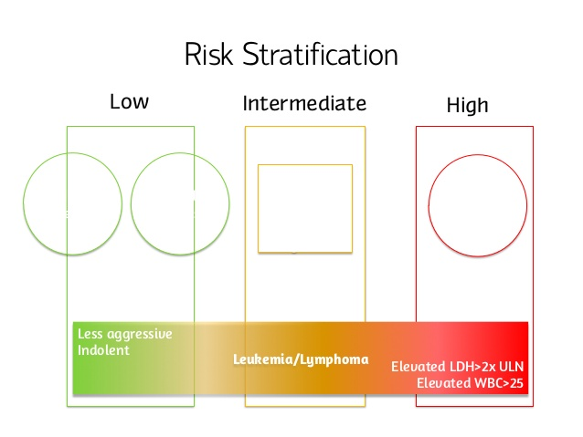

Slide 50
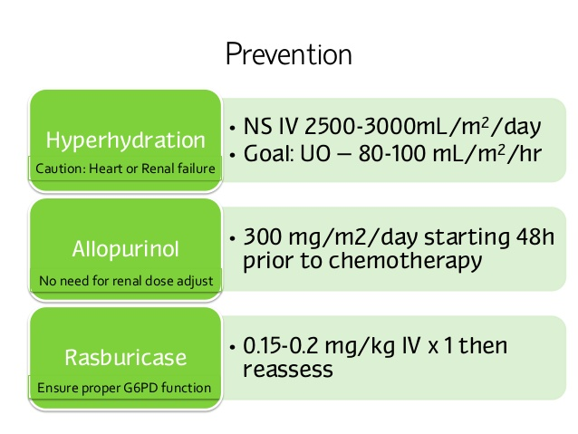
Πρόληψη

Slide 51
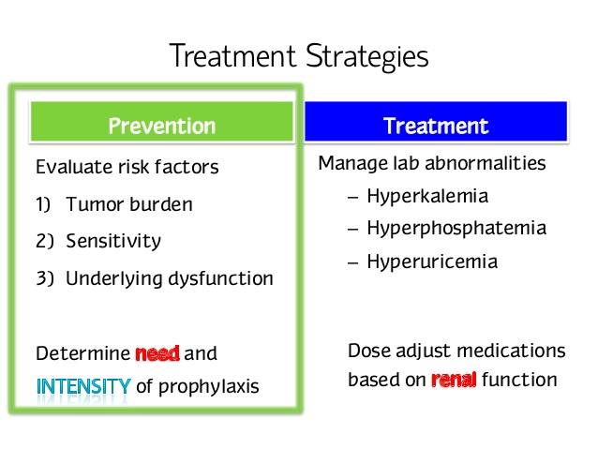
Θεραπευτικές στρατηγικές

Slide 52
Επείγοντα στην ογκολογία

Slide 53
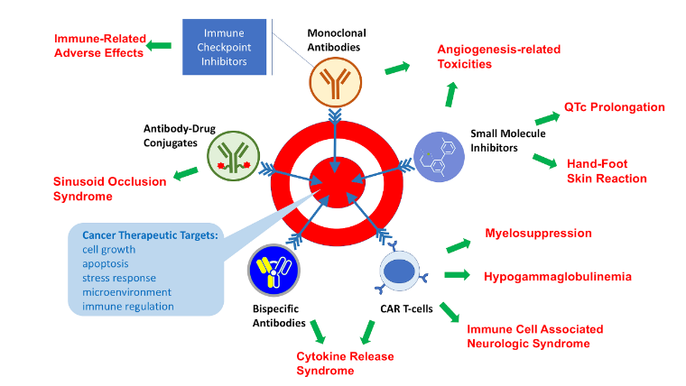
Επιπλοκές σχετιζόμενες με στοχευμένες θεραπείες

Slide 54

Ερωτήσεις;

